Slide 1
프록시 서버와 포트번호의 작용
SI
보안 (최근)
PC1
PC
PC3
…
PCN
Proxy
Server
Other
Server
8080
(프록시전용)
보관
(예전)
요청
Cache
다른 PC가 원하면
보내준다.

Slide 2
대기열 방식
New ServerSocket (8888)
대기열
C1 연결 끊기면
C1 C2 | C2 C3 |  | … |  | C50 | C51
8888
50개
Timeout 1분
예외발생
C1 | C2 |  | … |  | C50 | C51 | C52

Slide 3
대기열에서 기다리고 있는 클라이언트와 연결하기
New ServerSocket (8888)
대기열
Close 했다고 대기열에서 사라지는 게 아니다.
클로즈 했어도 대기열에 명단이 남아있다.
사라지려면 Accept를 해야한다.
C2 | C3
accept : 대기열에서 꺼낸다!
Socket
C1
C1 | C2 | C3 | C4

Slide 4
Connection-Oriented
연결 후 데이터 통신
예) 전화
Connectionless
연결 없이 목적지에 Data 전송
예) 편지
C
S
C
S
TCP
UDP
연결
Data
Data
Data 전송
IP

Slide 5
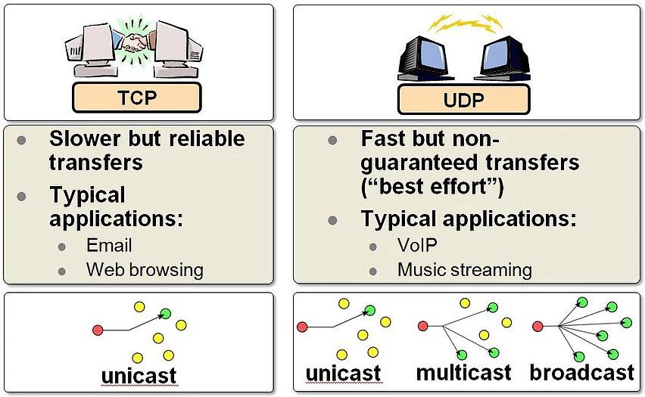
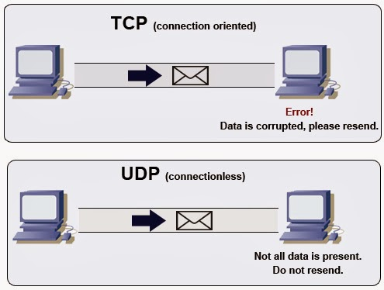

Slide 6
Web
인터넷
Web Browser (일반인들이) =
Web Client =
HTTP Client (개발자들이)
Web Server (일반인들이) =
Web Server =
HTTP Server (개발자들이)
C
S
요청
HTTP
응답
Hyper-Text Transfer Protocol
(HTTP)
내용
내용의 부가 정보 (Metadata = Markup = Tag)
HTML을 요청/다운로드
새 통신 규칙
Text
다른 문서의 연결 정보
논문을 주고 받기
일반 에디터로
작성 가능
Hyper-Text Markup Language
(HTML)

Slide 7
Web
프로토콜
Web Browser (일반인들이) =
Web Client =
HTTP Client (개발자들이)
Web Server (일반인들이) =
Web Server =
HTTP Server (개발자들이)
C
S
요청
HTTP
HTTPS
Request line ->
GET /a/x.html HTTP/1.1 엔터
HOST: www.naver.com
HTTP/1.1 200 OK 엔터 <- status line
Content-Type: text/html;charset = UTF-8 엔터 <- Header
내용…
엔터
<HTML>
내용
<HTML>
↙
Header
↙
Request
Response
General
entity

Slide 8
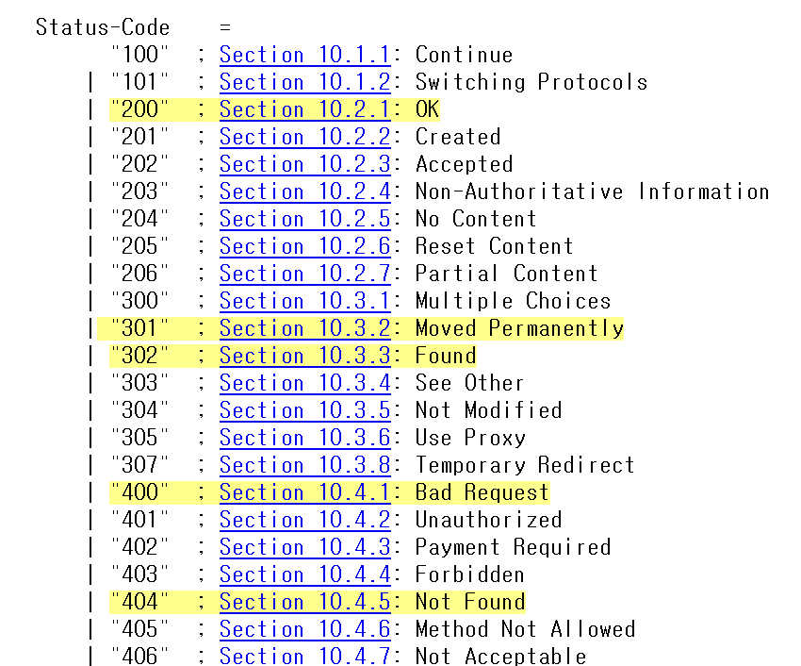
프로토콜 오류 코드
노란 부분은 외울 것!

Slide 9
Stateful 통신 방식 (net.ex04.stateful3.CalcServer.java)
S
해결책? 스레드!
S
요청 응답
C1
T1
T2
T3
C2
이전 클라이언트의 연결이 끊길 때까지..
요청 응답
요청 응답
요청 응답
↓
대기
C3
C1
C2
C3
문제점? 이전 클라이언트가 작업하고 있지 않아도
계속 대기해야 한다.
-> 이전 클라이언트의 연결이 끊길 때까지…
-> 여러 클라이언트의 요청 동시에 처리 불가!

Slide 10
Stateless 통신 방식 (net.ex04.stateless3.CalcServer.java)
한 번 요청 -> 한 번 응답 -> 끝 (연결 끊어짐)
S
요청 응답
해결책
스레드
C1
C2
요청-응답-끝 요청-응답-끝
다른 클라이언트의 요청에 기민하게 반응할 수 있다.
그러나 요청-응답 과정에서 시간이 오래 걸리면
이것 역시도 다른 클라이언트(C3)가 기다려야 한다는 문제가 발생한다.

Slide 11
Stateless 통신 방식 (net.ex04.stateless3.CalcServer.java)
Socket
실제 리턴하는 것
getRemoteSocketAddress()
리턴
SocketAddress
InetSocketAddress
<– 추상메서드
<– 서브클래스

